Slide 1
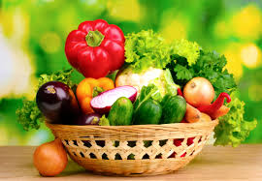
«Овощи-загадки!»

Slide 2
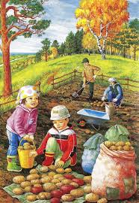
Дарит осень всем подарки:
Бусы красные – рябине,
Фартук розовый – осине,
Зонтик жёлтый – тополям,
Что ты, осень, даришь нам?

Slide 3
Капуста - овощ очень нужный:
Любой из нас всегда готов
На завтрак, на обед, на ужин
Поесть капустных пирогов!

Slide 4
Грядку раскопай немножко,
Глядь, а там живёт картошка.
Раз картошка, два и три.
Всю в ведро её бери.

Slide 5
Почему меня сорвали
И томатом обозвали?
Что за шутки, что за вздор?
Я – весёлый помидор!

Slide 6
Я длинный и зеленый,
То свежий, то солёный,
Расту я в огороде,
Любим во всем народе,
Вот какой я молодец,
Называюсь огурец.

Slide 7
У морковки красный носик,
Сочный, вкусный, сладкий плод.
А зелёный пышный хвостик
Украшает огород.

Slide 8
Мы картошку накопали,
Огурцы с гряды сорвали,
Выдернули всю морковку,
Срезали капусту ловко,
И в корзине от земли
Вам подарок принесли.

Slide 9
физкультминутка

Slide 10
Весёлый урожай

Slide 27
МОЛОДЦЫ

Slide 28
ОТГАДАЙ!

Slide 29
И зелен, и густ
На грядке вырос куст. Покопай немножко:
Под кустом ... (картошка)

Slide 30
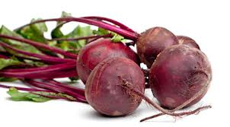
Хотя я сахарной зовусь, Но от дождя я не размокла, Крупна, кругла, сладка на вкус, Узнали вы, кто я? ... (свёкла)

Slide 31
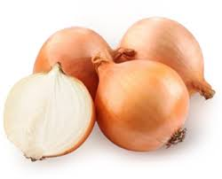
Заставит плакать всех вокруг, Хоть он и не драчун, а ... (лук)

Slide 32
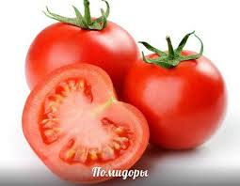
Как на нашей грядке Выросли загадки Сочные да крупные, Вот такие круглые. Летом зеленеют, К осени краснеют. (Помидоры)

Slide 33
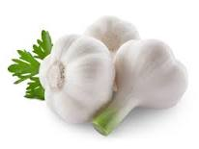
Маленький и горький,
луку брат. (Чеснок)

Slide 34
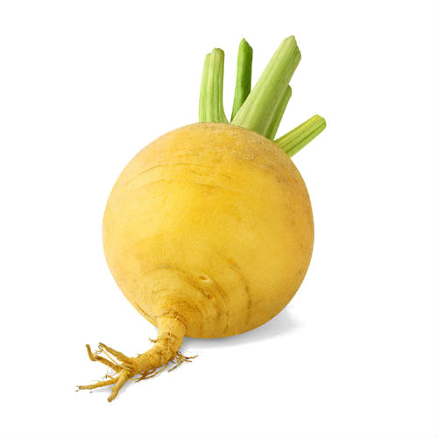
Круглый бок, жёлтый бок, Сидит в грядке колобок. Врос в землю крепко. Что же это? (Репка)

Slide 35
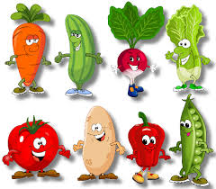
МОЛОДЦЫ!

